Slide 1


HITO 3 Gestión Financiera
Juan Ayala
Fernando Manzano
Benjamín Ruiz-Tagle

Slide 2

Activo 1 Enel

Slide 3

Caracterización de la deuda
El capital de la empresa se encuentra distribuido en un total de 69.166.557.220 acciones, cada acción otorga un derecho de voto
Enel SpA anunció un aumento en su participación en Enel Chile a través de dos transacciones de intercambio. Se adquirieron 1.502.106.759 acciones ordinarias y 11.457.799 American Depositary Shares (ADS), cada uno representa 50 acciones ordinarias.
El Proyecto nos ayudó a relacionar los distintos tipos de acciones vistos en clases con los votos que representan estas mismas en ENEL.

Slide 4
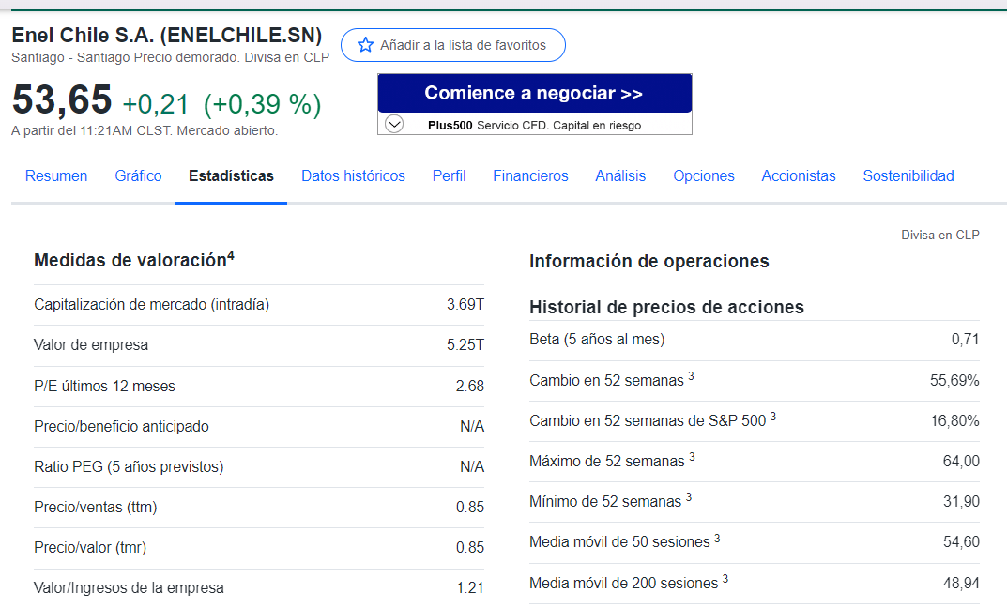
Yahoo finance

Slide 5
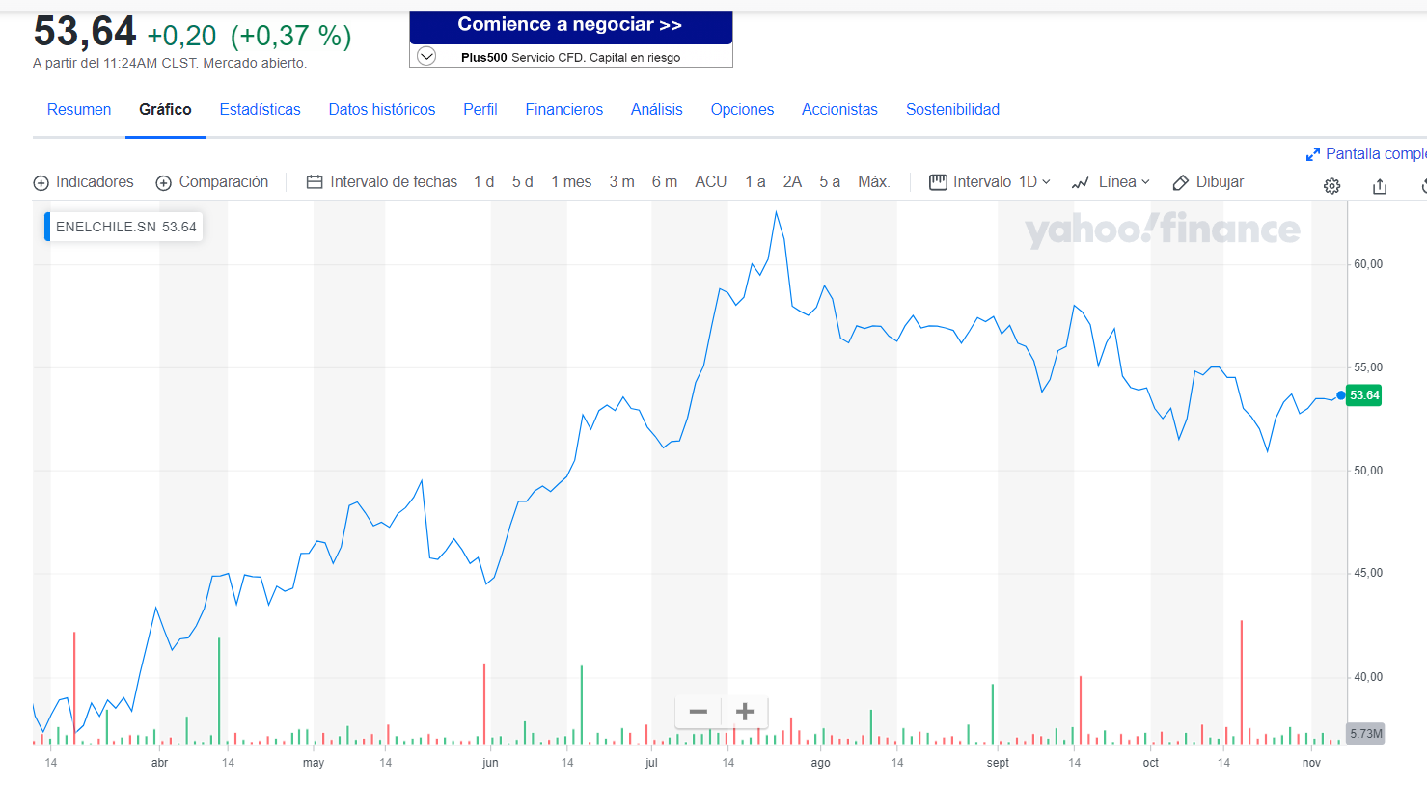
Yahoo finance

Slide 6

Activo 2 Banco De Chile

Slide 7

Derivados
La industria bancaria es un componente básico de la industria financiera que juega un papel crucial en la economía global y local de cada país. El banco de chile comprende cerca del 18% del mercado de los bancos en chile.
El Banco utiliza instrumentos derivados cross currency swaps para cubrir el riesgo de variabilidad de flujos atribuibles a cambios en la tasa de interés y la variación de la moneda extranjera. Además sirven para cubrir variación de la UF.
El trabajo nos ayudó a poder entender de mejor manera que son y cómo funcionan los swaps o derivados. Lo difícil fue encontrar los contratos para entenderlos y describir los derivados de esa manera se entendio mejor estas opciones.

Slide 8
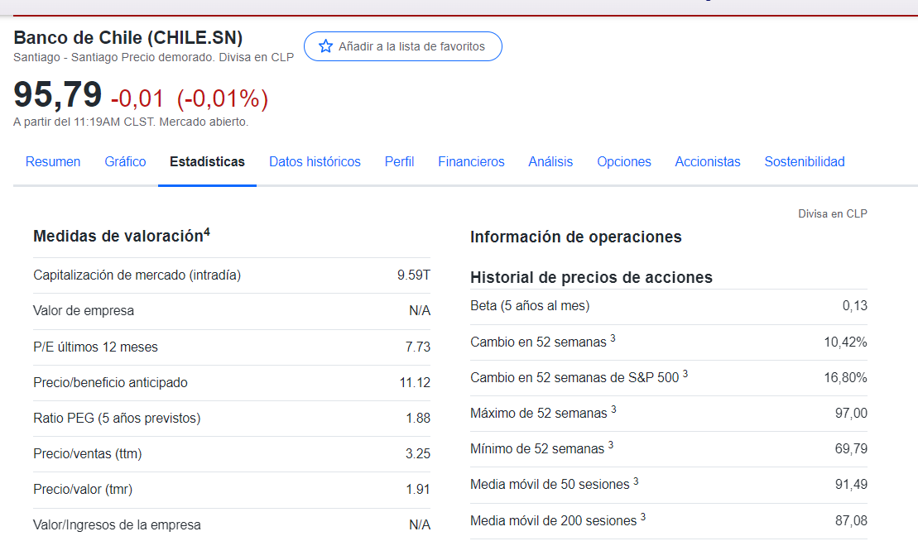
Yahoo finance

Slide 9
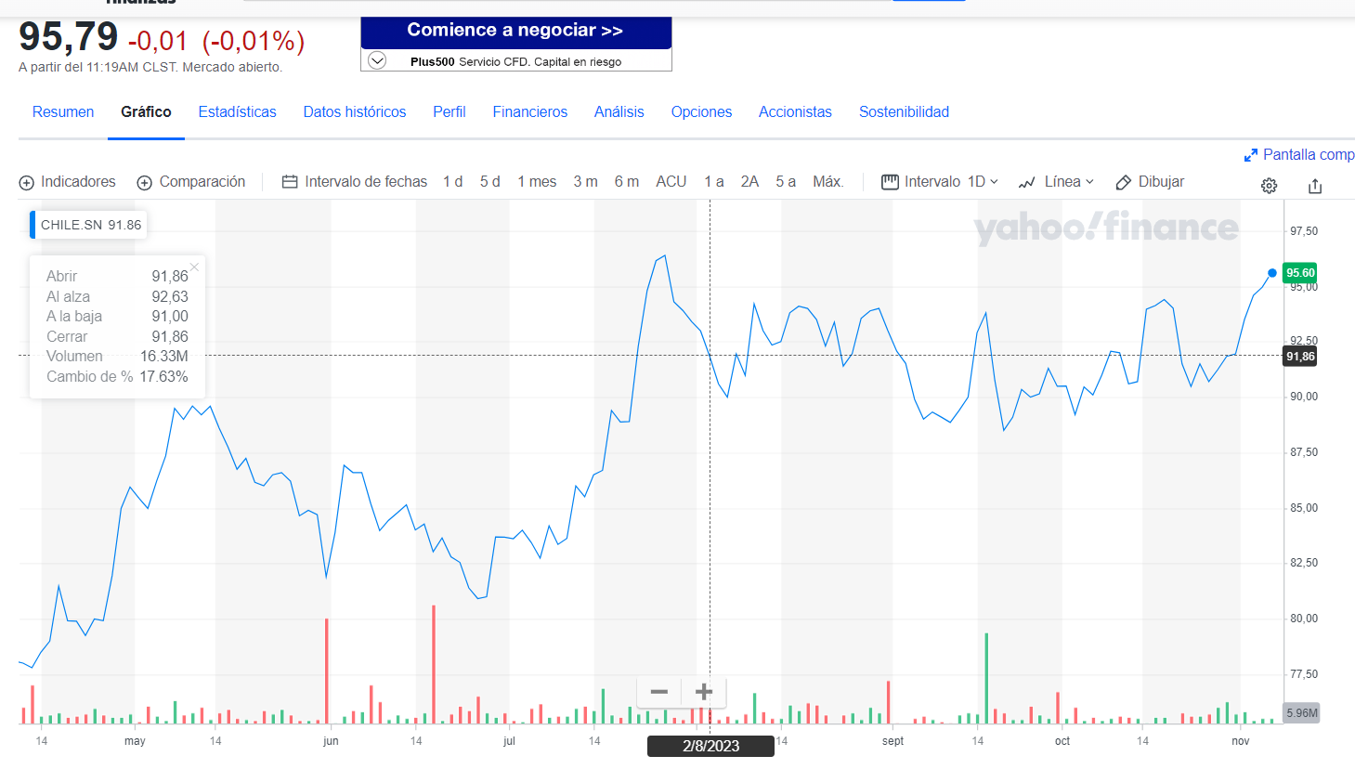
Yahoo finance

Slide 10

Activo 3 Cencosud SHOPPING

Slide 11

Emisiones
La industria inmobiliaria en Chile desempeña un papel crucial en el desarrollo urbano y económico del país, representando casi un 13% del PIB en Chile.
En mayo del 2019 antes de la apertura en bolsa la empresa emitió bonos por UF 10 millones.
En la junta extraordinaria de accionistas del grupo CENCOSUD, se aprobó un 122.719.758 nuevas acciones
Con la búsqueda de emisiones de este activo se aprendió que son y como funcionan las IPOs y lo interesante fue ir comparando con el ejemplo del Ross que hacen prácticamente lo mismo, como si hubiera un manual.

Slide 12
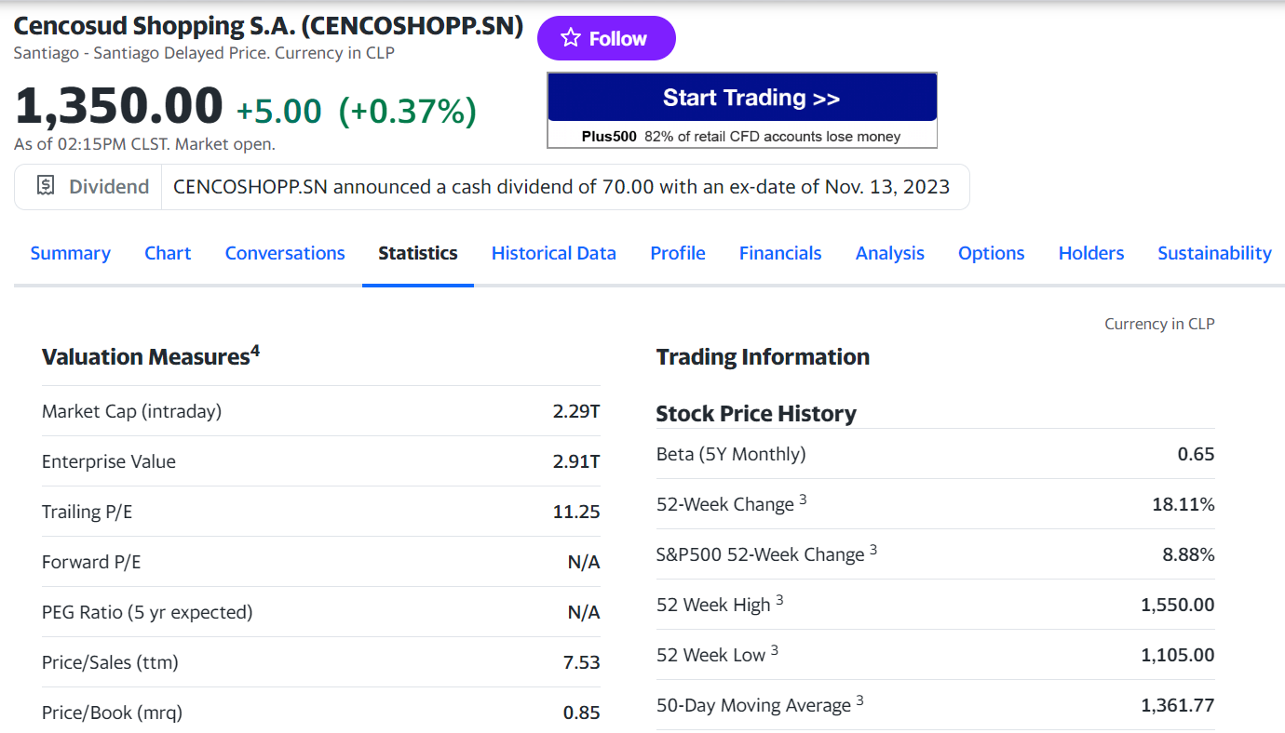
Yahoo finance

Slide 13
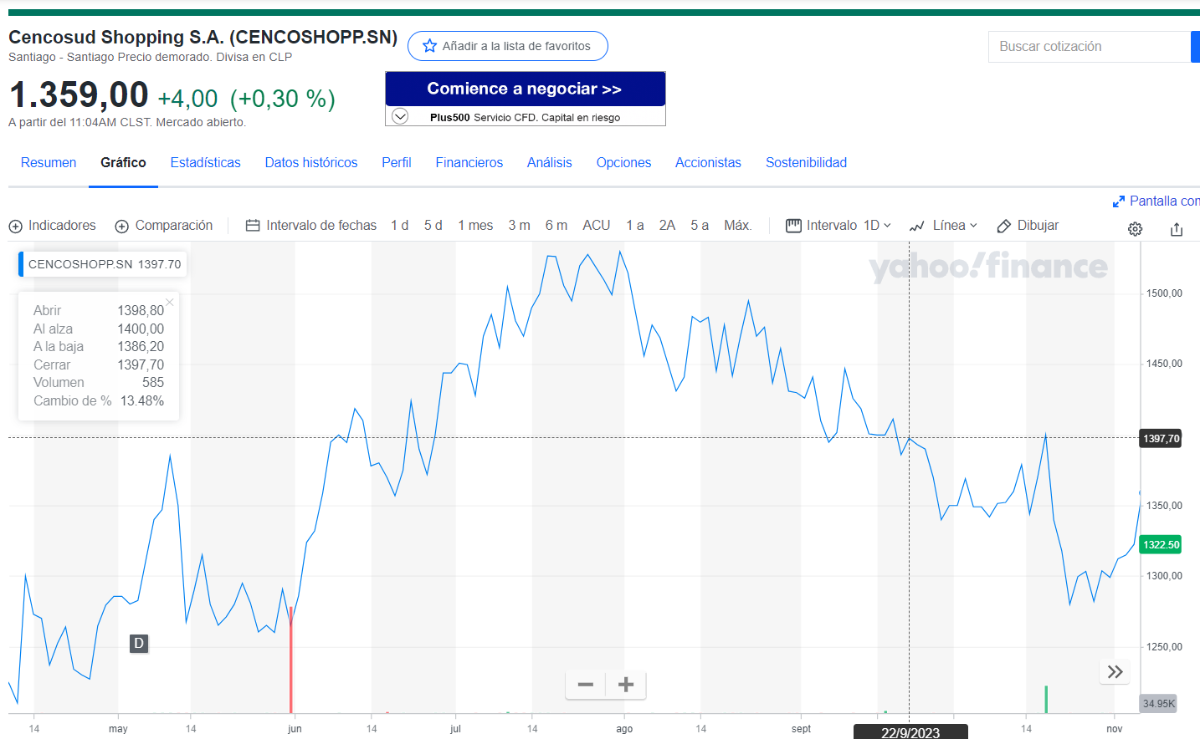
Yahoo finance

Slide 14

Asignación de activos a portafolio
Para poder asignar los activos es necesario tener en consideración algunos factores, a modo de entender y desarrollar un análisis claro.
 | Market cap (trillones de pesos) | Beta | Ratio Sharpe
Enel Chile | $ 3,69 | 0,72 | -0.0751
Banco de Chile | $ 9,59 | 0,14 | -0.0419
Cencosud shopping | $ 2,29 | 0,64 | -0.0497
Elaboración propia

Slide 15
Consideraciones
Incertidumbre global con conflictos.
Fluctuaciones en el petróleo y posibles restricciones ambientales.
Periodo de estancamiento
Constante aumento de la tasa de ocupación
CENCOSUD SHOPPING registró un aumento del 99,6% en sus utilidades en comparación con el mismo período del año anterior.

Slide 16
Asignación Portafolio
 | % Asignación
Enel | 20%
Banco de Chile | 30%
Cencosud Shopping | 50%
 | 100%

Slide 17
Conclusión
El análisis de activos es crucial para tomar decisiones de inversión informadas.
El perfil de riesgo de la persona tiene que estar definido para ver cuál portafolio se adecua a ese riesgo.
El contexto del país, los tipos de activos y la industria son factores importantes a tener en cuenta para la conformacion de un portafolio.

